Slide 1
链路状态路由协议
Routing Protocols and Concepts – Chapter 10

Slide 2
目标
描述链路状态路由协议的基本功能和概念
列出链路状态路由协议的优点和要求

Slide 3
简介
协议的最终目标是每台路由器都收到路由域中其它所有路由器的链路状态信息
每台路由器都可以自行创建网络拓扑图并独立计算通向每个网络的最短路径

Slide 4
10.1 链路状态路由

Slide 5
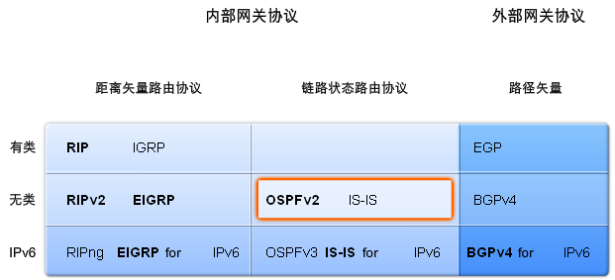
10.1.1 链路状态路由协议
又称为 最短路径优先协议，它建基于 Edsger Dijkstra 的 SPF（最短路径优先）算法
  OSPF（开放最短路径优先）
  IS-IS（中间系统到中间系统）
业内还有用于非 IP 网络的一些链路状态路由协议

Slide 6
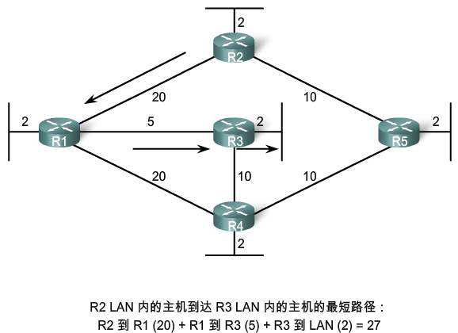
10.1.2 SPF 算法简介
Dijkstra‘s算法通常称为 SPF（最短路径优先）算法，但事实上，优先最短路径是所有路由算法的目的

Slide 7
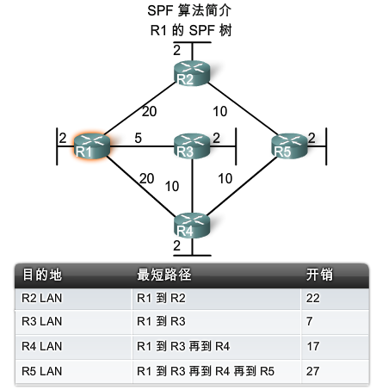
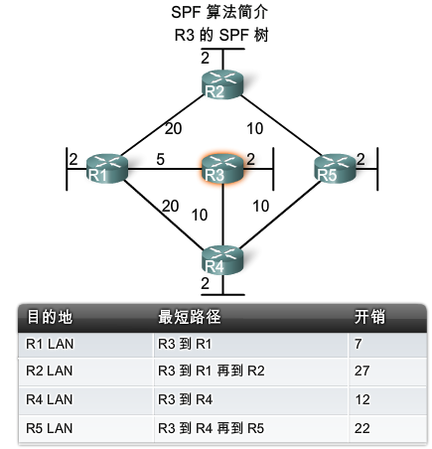
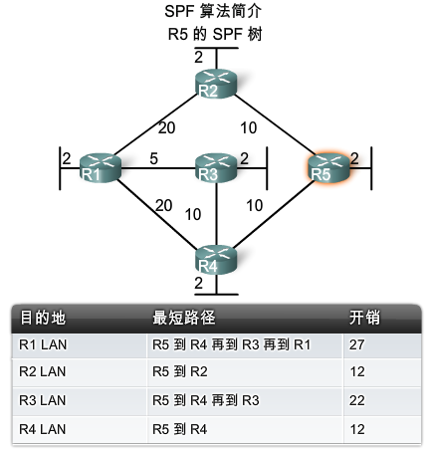
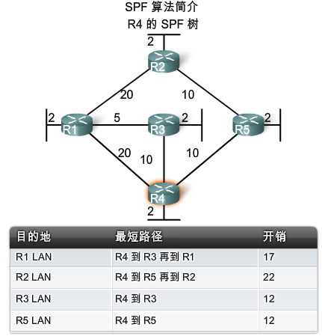
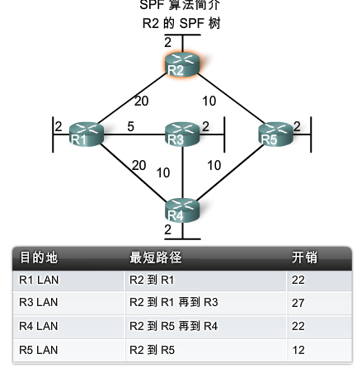
10.1.2 SPF 算法简介
每台路由器会自行确定通向拓扑中每个目的地的开销
最短路径 ≠ 最少跳数的路径

Slide 8
10.1.3 链路状态路由过程
每台路由器了解其自身的链路（即与其直连的网络）
每台路由器负责“问候”直连网络中的相邻路由器
每台路由器创建一个链路状态数据包（LSP），其中包含与该路由器直连的每条链路的状态
每台路由器将LSP泛洪到所有邻居，然后邻居将收到的所有LSP存储到数据库中
E每台路由器使用数据库构建一个完整的拓扑图并计算通向每个目的网络的最佳路径

Slide 9
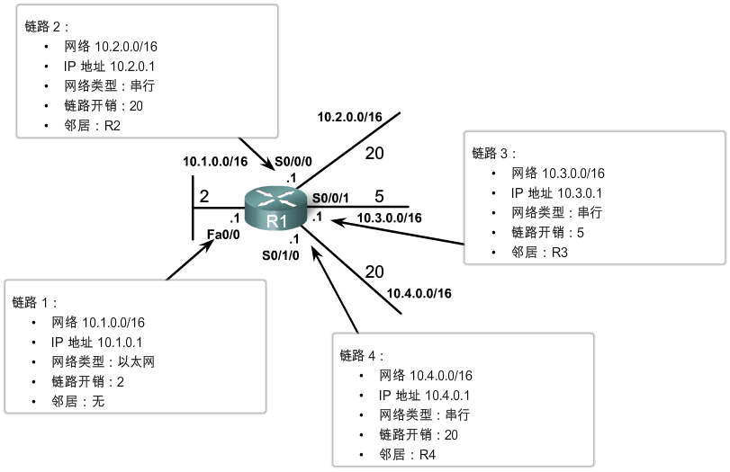
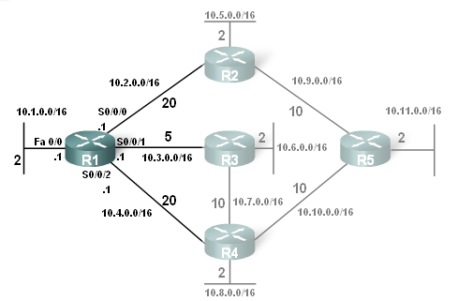
10.1.4 了解直连的网络
从R1来了解
链路是路由器上的一个接口
链路状态是有关各条链路的状态的信息

Slide 10
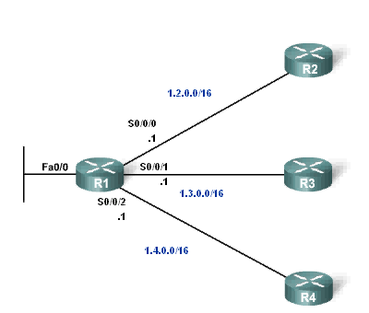
10.1.5 向邻居发送Hello数据包
路由器使用 Hello 协议来发现其链路上的所有邻居
两台链路状态路由器获悉它们是邻居时，将形成一种相邻关系
这些小型 Hello 数据包持续在两个相邻的邻居之间互换，以此实现“保持生存”功能来监控邻居的状态

Slide 11
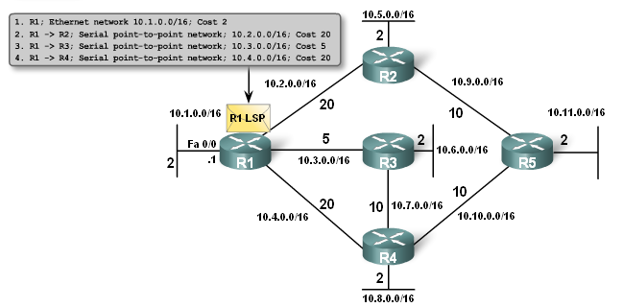
10.1.6 创建链路状态数据包
路由器一旦建立了相邻关系，即可创建链路状态数据包 (LSPs) 。路由协议仅向建立邻接关系的路由器发送LSP
包含与该链路相关的链路状态信息

Slide 12
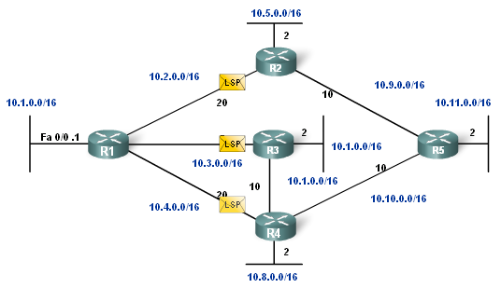
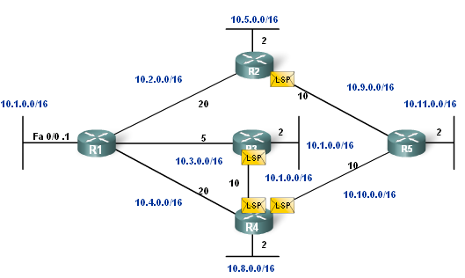
10.1.7 将链路状态数据库泛洪到邻居
路由器一旦接收到来自相邻路由器的 LSP，立即将该 LSP 从除接收该 LSP 的接口以外的所有接口发出。然后邻居将收到的所有LSP存储到数据库中。
链路状态路由协议则在泛洪完成后 再计算 SPF 算法
LSP 中还包含其它信息（例如序列号和过期信息），以帮助管理泛洪过程
(1)
(2)

Slide 13
10.1.7将链路状态数据库泛洪到邻居
LSP 并不需要定期发送，而仅在下列情况下才需要发送：
  在路由器初始启动期间，或在该路由器上的路由协议进程启动期间
  每次拓扑发生更改时，包括链路接通或断开，或是相邻关系建立或破裂
链路状态路由协议达到收敛状态的速度比距离矢量路由协议快得多

Slide 14
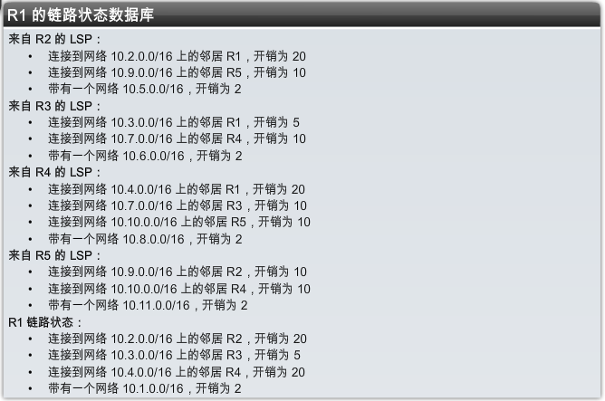
10.1.8 构建链路状态数据库
路由区域内的每台路由器都可以使用 SPF 算法来构建您之前了解过的 SPF 树

Slide 15
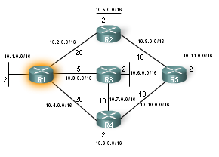
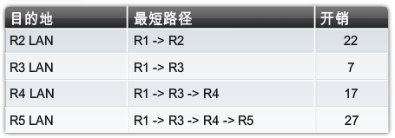
10.1.8构建链路状态数据库
有了完整的链路状态数据库，R1 现在即可使用该数据库和 SPF（最短路径优先）算法来计算通向每个网络的首选路径（即最短路径）

Slide 16
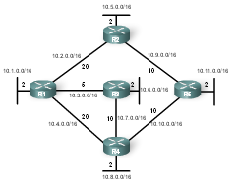
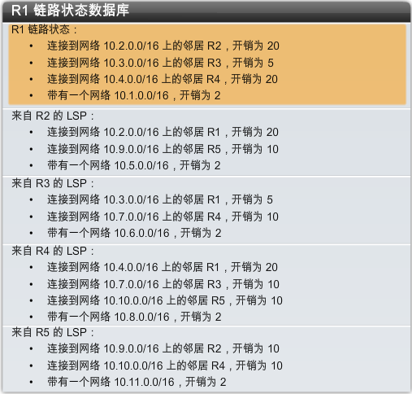
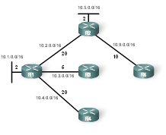
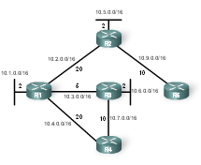
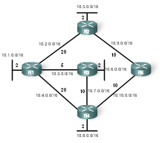
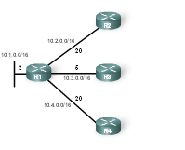
10.1.9 SPF（最短路径优先）树
下面详细分析 R1 构建 SPF 树的过程1.Building the SPF Tree

Slide 17
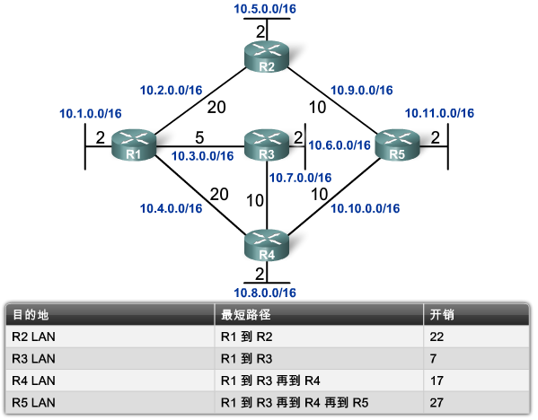
10.1.9 SPF（最短路径优先）树
SPF 算法在构建 SPF 树的同时便会确定最短路径
链路 10.4.0.0/16 和链路 10.9.0.0/16 未用于访问其它网络，因为存在开销更低（即更短）的路径

Slide 18
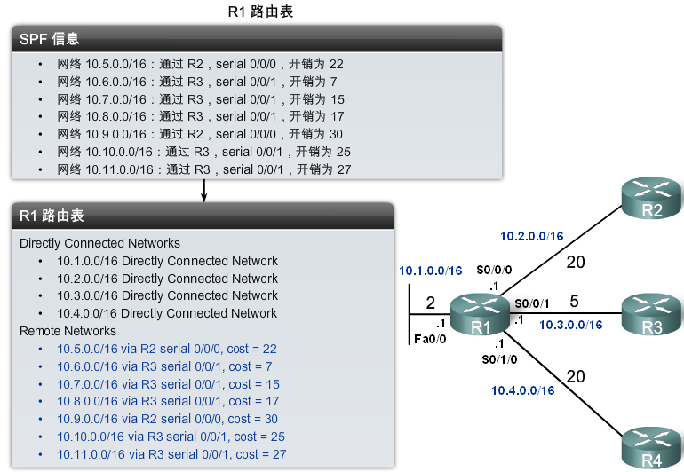
10.1.9 SPF（最短路径优先）树
由 SPF 树生成路由表

Slide 19
10.2 实施链路状态路由协议

Slide 20
10.2.1 链路状态路由协议的优点
收敛时间
路由协议
创建拓扑图
路由器自行判断到每一个网络的最短路径
更新方式
使用LSP
否
否
慢
否
距离矢量
基本周期更新
是
是
快
基本事件驱动更新
是
链路状态

Slide 21
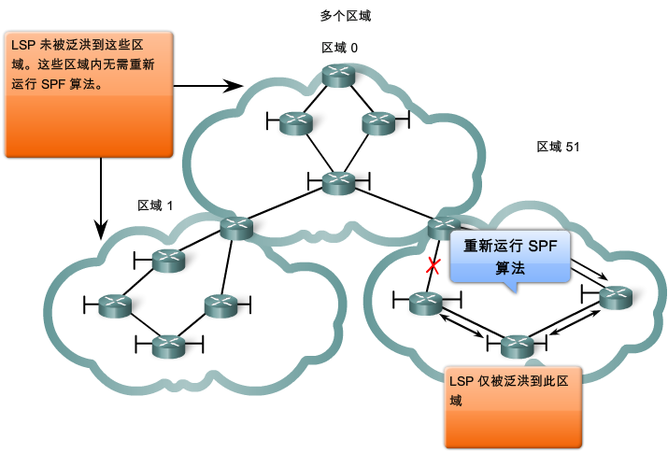
10.2.2 链路状态路由协议的要求
现代链路状态路由协议设计旨在尽量降低对内存、CPU 和带宽的影响
使用并配置多个区域可减小链路状态数据库

Slide 22
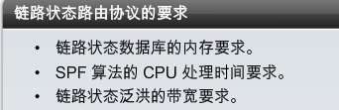
10.2.2链路状态路由协议的要求
与距离矢量路由协议相比，链路状态路由协议通常需要占用更多的内存、CPU 运算量和带宽
链路状态数据包泛洪会对网络的可用带宽产生负面影响。这只应该出现在路由器初始启动过程中，但在不稳定的网络中也可能导致问题。

Slide 23
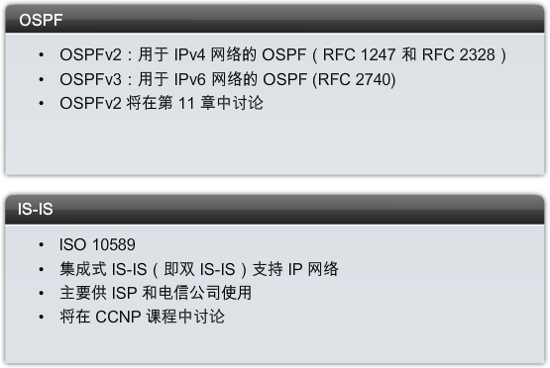
10.2.3链路状态路由协议的要求
用于 IP 路由的链路状态路由协议有两种：
  OSPF（开放最短路径优先）
  IS-IS（中间系统到中间系统）

Slide 24
总结
链路状态路由协议也称为最短路径优先协议
链路状态路由过程
  每台路由器了解与其直连的网络。
  每台路由器负责“问候”直连网络中的相邻路由器。
  每台路由器创建一个链路状态数据包 (LSP)，其中包含与该路由器直连的每条链路的状态。
  每台路由器将 LSP 泛洪到所有邻居，然后邻居将收到的所有 LSP 存储到数据库中。
  每台路由器使用数据库构建一个完整的拓扑图并计算通向每个目的网络的最佳路径。

Slide 25
总结
链路
路由器上的接口
链路状态
有关接口的信息
-IP 地址
-子网掩码
-网络类型
-链路开销
-相邻路由器

Slide 26
总结
链路状态数据包
仅当拓扑发生变化时，才会发送新的 LSP。当路由器上发生链路添加、删除或修改时，该路由器会将新的 LSP 泛洪给其它所有路由器
链路状态路由协议
-OSPF
-IS-IS

